Slide 1
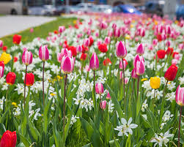
স্বাগতম

Slide 2
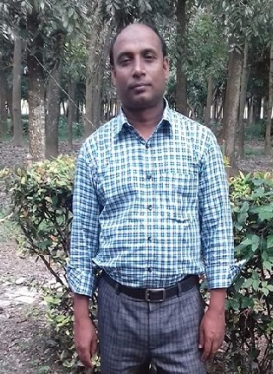
শিক্ষক পরিচিতি
খান কামাল হোসেন
বি , এস,সি অনার্স এম,এস,সি গণিত
সহকারি শিক্ষক (গণিত)
স্যাটেলাইট টাউন মাধ্যমিক বিদ্যালয়
খালিশপুর, খুলনা।
01714597658

Slide 3
পাঠ পরিচিতি
শ্রেনিঃ অষ্টম
বিষয়ঃ গণিত
অধ্যায়ঃ একাদশ
সময়ঃ ৫০ মিনিট

Slide 4
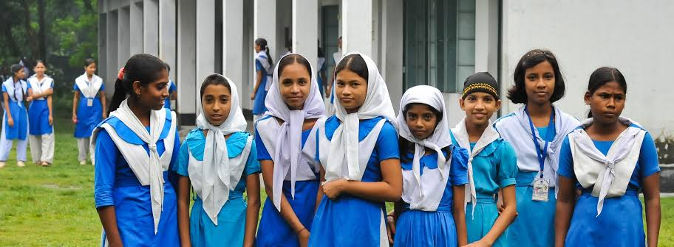
১২ বছর
১৩বছর
১৪ বছর
১১ বছর
১৪ বছর
১০ বছর
১০ বছর
উপরের ছাত্রীদের গড় বয়স কত?
উত্তরঃ ১২ বছর

Slide 5
( ৭ +১০+৬+৮+৯)/৫= কত?
( ১+২+৩+৪+৫+৬+৭+৮+৯)/৯= কত?

Slide 6
শিখনফল
এই পাঠ শেষে শিক্ষাথীরা --- গাণিতিক গড় কি তা বলতে পারবে
গাণিতিক গড়ের সূত্রটি লিখতে পারবে
সারণির সাহায্যে গড় নির্ণয় করতে পারবে

Slide 7
আজকের পাঠ তথ্য ও উপাত্তঃ
সর্বোচ্চ নম্বর= ৮২
সর্ব নিন্ম নম্বর=৫০
পরিসর= (সর্বোচ্চ নম্বর - সর্ব নিন্ম নম্বর)+১
=( ৮২ -৫০) +১
=৩২+১ =৩৩
ধরি, শ্রেণি ব্যাপ্তি =৫
শ্রেণি সংখ্যা = পরিসর / শ্রেণি ব্যাপ্তি
=৩৩ / ৫
=৬•৬
বা ৭

Slide 8
গড়ের সুত্রসমুহঃ
১। উপাত্তসমুহের সমষ্টি / উপাত্তের সংখ্যা
২।

Slide 9
৮ম শ্রেণির ৩০ জন শিক্ষার্থির বাংলায় প্রাপ্ত নম্বর নীচে দেওয়া হলঃ
৭২,৬৫,৮০,৪৫,৬০,৬৪,৭০,৭৭;৭২;৫০,৬৪,৫৮,৪৭,৫০,৬৩,৭৫,৬২,৬৭,৭১,৪৬,৫২,৫৫,৫৬,৬৪,৬০,৬৩,৬১,৬৮,৭৪,৪৯ ।
ক) সরাসরি গড় নির্নয় কর।
খ) সারণি তৈরি করে গড় নির্নয় কর।
ক) সমাধানঃ উপাত্তসমুহের যোগফল= ৭২+ ৬৫+ ৮০+ ৪৫+ ৬০+ ৬৪+ ৭০+ ৭৭+ ৭২+ ৫০+ ৬৪+ ৫৮+ ৪৭+ ৫০+ ৬৩+ ৭৫+ ৬২+৬৭+৭১+৪৬+৫২+ ৫৫+৫৬+৬৪+৬০+৬৩+৬১+৬৮+৭৪+ ৪৯ ।
= ১৮৬০
উপাত্ত সংখ্যা =৩০
গড়= উপাত্তসমুহের সমষ্টি / উপাত্ত সংখ্যা
= ১৮৬০/৩০
= ৬২ নম্বর ।

Slide 10
খ) ৬ শ্রেণীব্যাপ্তি নিয়ে সারণী তৈরি করা হলঃ
শ্রেণীব্যাপ্তি | টালি | গণ সংখ্যা Fi | মধ্যমান Ui | Fi× Ui
৪৫-৫০ | । । । । । | ৬ | ৪৭.৫ | ২৭৫
৫১ -৫৬ | । । । | ৩ | ৫৩.৫ | ১৬ ০.৫
৫৭- ৬২ | । । । । | ৫ | ৫৯.৫ | ২৯ ৭.৫
৬৩ -৬৮ | । । । । । । । | ৮ | ৬৫. ৫ | ৫২ ৪
৬৯ – ৭৪ | । । । । | ৫ | ৭১.৫ | ৩৫৭.৫
৭৫ -৮০ | । । । | ৩ N=৩০ | ৭৭.৫ | ২৩ ২.৫ = ১৮৪৭
গড়= ১৮৪৭ /৩০
=৬১.৫৭ নম্বর প্রায় ।

Slide 11
জোড়ায় কাজ
২৩, ৭,১৫,৯,৩৪,২১,৭,১৩ ৩২,৮ সংখ্যা সমূহের গড় নির্ণয় কর।

Slide 12
দলীয় কাজ
স্যাটেলাইট টাঊণ হাই স্কুলের ৮ম শ্রেণির ২০ জন শিক্ষার্থীর ওজন ( কেজিতে ) নীচে দেওয়া হল।
৩২,৪৫,৫০,২৪,৩৪,৩২,৪৫,৩৪,৪৬,৪৭,২৬,২৩,৩৩,৩১,৩৬,৩৮,৪৪,৪৮,৩৭, ৪৯।
সারণী তৈরি করে গড় নির্ণয় কর, শ্রেণী ব্যাপ্তি ৪ ধরে।

Slide 13
মূল্যায়ন
১। গাণিতিক গড় কাকে বলে?
২। ৫,১০,২০,৪০,৩০সংখ্যা গুলোর গড় কত?
৩। গড়ের সূত্র গুলো বল।
৪। পরিসরের সূত্র কী?

Slide 14
বাড়ীর কাজ
তোমার এলাকার ৩০ জন লোকের বয়সের গড় নির্ণয় কর ।

Slide 15
ধন্যবাদ সবাইকে

